Slide 1
Bytecode Üzerinden Bir Java Programının Analizi
Bilgisayar Mühendisliği Anabilim Dalı : 184013800 - Sevdanur GENÇ
Danışman : Prof. Dr. Ecir Uğur KÜÇÜKSİLLE

Slide 2
Ajanda
Giriş
Bytecode
Opcode ve Yığın Çerçeve Mantığı
Javassist
Geliştirilen ConvertToByteCode Yazılımı
Sonuç
Kaynaklar

Slide 3
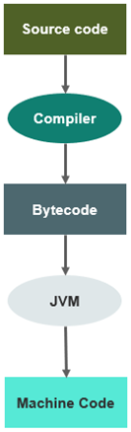
Giriş
Tıpkı c ve c++ derleyicilerini assembler temsil ettiği gibi java programlarını da byte code temsil etmektedir.
Bayt kodu sizin yazdığınız programınızdır.
Java derleyicisinin çıktıları yürütülebilir bir kod olmadığı için bayt code kullanmak zorundadır. Bayt code, yorumlama amacıyla kullanılmak için java sanal makinası (java virtual machine) tarafından yürütme zamanında çok iyi bir şekilde optimize edilmektedir.
Bayt code aracılığıyla, bir java programı birçok değişik ortamda çalıştırılabilmektedir.

Slide 4
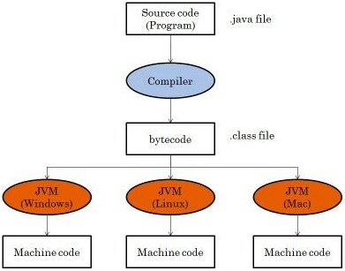
Giriş
Java sanal makinesi her platformda çalıştırılma ihtiyacı duyar.
Sistemde bir yürütme zamanı (run-time) var olduğu sürece, herhangi bir java programı çalıştırılabilir. Java sanal makinaların özellikleri platformdan platforma değişkenlik göstermesine rağmen hepsi java bayt kodunu yorumlayabilmektedir. Işte bu noktada, bayt kodunun her halükarda yorumlanıyor oluşu taşınabilirlilik özelliğini teşkil etmektedir.
Java programının yorumlanıyor oluşu aynı zamanda güvenli olduğunu da göstermektedir. Yürütülen java programları java sanal makina kontrolü altında olduğu için, java sanal makina o java programını kapsar ve sistemi dış etkilerden engelleyebilmektedir.

Slide 5
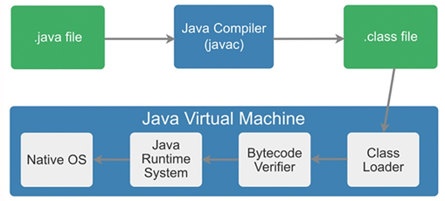
Bytecode
Bayt kodları, java sanal makinesinin makine dilidir.
Bir JVM tarafından bir sınıf dosyası yüklendiğinde, sınıftaki her metod için bir bayt kodu akışı oluşur.
Bir bayt kod akışı, JVM için bir talimatlar dizisidir.
Her komut bir baytlık opcode ve ardından sıfır veya daha fazla işlenenden (operand) oluşmaktadır.

Slide 6
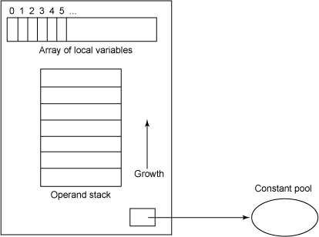
Bytecode
Opcode, gerçekleştirilecek eylemi gösterir.
JVM’nin eyleme geçebilmesi için daha fazla bilgi gerekiyorsa, bu bilgiler opcode’u hemen izleyen bir veya daha fazla işlenene kodlanır.
Her bir opcode türünün anımsatıcısı vardır.
JMV, yığın tabanlı bir makinedir. Her iş parçacığı kendi verilerini depolayıp bir çerçeve belleği haline getiren bir jvm yığınına sahiptir. Her metot çağırıldığında bir çerçeve yığını oluşturulur ve işlenen yığını, bir dizi yerel değişkeni ve geçerli sınıfın çalışma zamanı gibi verilerini içermektedir.

Slide 7
Bytecode
Yerel değişkenler tablosu olarak da bilinen yerel değişkenler dizisi, metodun parametrelerini içerir ve yerel değişkenlerin değerlerini tutmak için kullanılır.
Parametreler önce 0 dizininden başlayarak saklanır. Yığın çerçevesi eğer bir kurucu (constructor) veya dinamik (instance) metot içinse, referans 0 konumunda depolanır. Daha sonra konum 1 ilk resmi parametreyi, konum 2 ise ikinci parametreyi alır.
Statik bir metot için ilk resmi yöntem parametresi 0 konumunda, ikincisi ise 1 konumunda depolanır.

Slide 8
Bytecode
Byte Code ve Machine Code Arasındaki Farklar
Makine kodu ile bayt kodu arasındaki temel fark, makine kodunun makine dili veya ikili dosyada doğrudan CPU tarafından çalıştırılabilen bir dizi talimat olmasıdır.
Bayt kodu, yürütülmesi için bir compiler’a dayanan bir kaynak kod derlenerek oluşturulan çalıştırılamaz bir koddur.
Bayt kodu, üst düzey bir dil olmadığı için derleme diline benzer, ancak makine dilinden farklı olarak hala okunabilir. Her ikisi de kaynak kodu ile makine kodu arasında yer alan "ara diller" olarak düşünülebilir. Bu ikisi arasındaki birincil fark, bir sanal makine (yazılım) için bayt kodunun üretilmesi, CPU (donanım) için ise makina dilinin oluşturulmasıdır.

Slide 9
Bytecode
Byte Code’un Avantajları
James Gosling’in Java oluşumunu başlatmasının nedenlerinden biri olan platform bağımsızlığına ulaşılmasına yardımcı olur.
Bir JVM için talimatlar kümesi sistemden sisteme farklılık gösterebilir, ancak hepsi byte kodu yorumlayabilir.
Bayt kodları, bir derleyici kullanılabilirliğine dayanan çalıştırılamaz kodlardır, JVM devreye girer.
JVM’de çalışan makine düzeyinde bir dil kodudur.
Java’ya “bir kez yaz, her yerde oku” ifadesi ile yan yana taşınabilirlik ekler.

Slide 10
Bytecode Türleri ve Tanımları
İlkel Veri Türleri (Primitive Types)
Sabitleri Yığında Tutma
Opcode | Operand(s) | Description
iconst_m1 | (none) | pushes int -1 onto the stack
iconst_0 | (none) | pushes int 0 onto the stack
iconst_1 | (none) | pushes int 1 onto the stack
iconst_2 | (none) | pushes int 2 onto the stack
iconst_3 | (none) | pushes int 3 onto the stack
iconst_4 | (none) | pushes int 4 onto the stack
iconst_5 | (none) | pushes int 5 onto the stack
fconst_0 | (none) | pushes float 0 onto the stack
fconst_1 | (none) | pushes float 1 onto the stack
fconst_2 | (none) | pushes float 2 onto the stack
Type | Definition
byte | one-byte signed two's complement integer
short | two-byte signed two's complement integer
int | 4-byte signed two's complement integer
long | 8-byte signed two's complement integer
float | 4-byte IEEE 754 single-precision float
double | 8-byte IEEE 754 double-precision float
char | 2-byte unsigned Unicode character
İnteger ve floadları yığına gönderen opcode’lar

Slide 11
Bytecode Türleri ve Tanımları
Sabitleri Yığında Tutma
Opcode | Operand(s) | Description
aconst_null | (none) | pushes a null object reference onto the stack
Opcode | Operand(s) | Description
lconst_0 | (none) | pushes long 0 onto the stack
lconst_1 | (none) | pushes long 1 onto the stack
dconst_0 | (none) | pushes double 0 onto the stack
dconst_1 | (none) | pushes double 1 onto the stack
Yığına null bir nesne başvurusu yapan opcode
Opcode | Operand(s) | Description
ldc1 | indexbyte1 | pushes 32-bit constant_pool entry specified by indexbyte1 onto the stack
ldc2 | indexbyte1, indexbyte2 | pushes 32-bit constant_pool entry specified by indexbyte1, indexbyte2 onto the stack
ldc2w | indexbyte1, indexbyte2 | pushes 64-bit constant_pool entry specified by indexbyte1, indexbyte2 onto the stack
Long ve double’ları yığına gönderen opcode’lar
Opcode | Operand(s) | Description
bipush | byte1 | expands byte1 (a byte type) to an int and pushes it onto the stack
sipush | byte1, byte2 | expands byte1, byte2 (a short type) to an int and pushes it onto the stack
Byte ve Short’ları yığına gönderen opcode’lar
Sabit havuzundan sabitleri iten opcode’lar

Slide 12
Bytecode Türleri ve Tanımları
Opcode | Operand(s) | Description
lload | vindex | pushes long from local variable positions vindex and (vindex + 1)
lload_0 | (none) | pushes long from local variable positions zero and one
lload_1 | (none) | pushes long from local variable positions one and two
lload_2 | (none) | pushes long from local variable positions two and three
lload_3 | (none) | pushes long from local variable positions three and four
dload | vindex | pushes double from local variable positions vindex and (vindex + 1)
dload_0 | (none) | pushes double from local variable positions zero and one
dload_1 | (none) | pushes double from local variable positions one and two
dload_2 | (none) | pushes double from local variable positions two and three
dload_3 | (none) | pushes double from local variable positions three and four
Yerel Değişkenleri Yığına Aktarma
Opcode | Operand(s) | Description
iload | vindex | pushes int from local variable position vindex
iload_0 | (none) | pushes int from local variable position zero
iload_1 | (none) | pushes int from local variable position one
iload_2 | (none) | pushes int from local variable position two
iload_3 | (none) | pushes int from local variable position three
fload | vindex | pushes float from local variable position vindex
fload_0 | (none) | pushes float from local variable position zero
fload_1 | (none) | pushes float from local variable position one
fload_2 | (none) | pushes float from local variable position two
fload_3 | (none) | pushes float from local variable position three
Yığına long ve doube yerel değişkenleri iten opcode’lar
Opcode | Operand(s) | Description
aload | vindex | pushes object reference from local variable position vindex
aload_0 | (none) | pushes object reference from local variable position zero
aload_1 | (none) | pushes object reference from local variable position one
aload_2 | (none) | pushes object reference from local variable position two
aload_3 | (none) | pushes object reference from local variable position three
Int ve float yerel değişkenleri yığına iten opcode’lar
Yerel değişkenleri iten opcode’lar

Slide 13
Bytecode Türleri ve Tanımları
Opcode | Operand(s) | Description
lstore | vindex | pops long to local variable positions vindex and (vindex + 1)
lstore_0 | (none) | pops long to local variable positions zero and one
lstore_1 | (none) | pops long to local variable positions one and two
lstore_2 | (none) | pops long to local variable positions two and three
lstore_3 | (none) | pops long to local variable positions three and four
dstore | vindex | pops double to local variable positions vindex and (vindex + 1)
dstore_0 | (none) | pops double to local variable positions zero and one
dstore_1 | (none) | pops double to local variable positions one and two
dstore_2 | (none) | pops double to local variable positions two and three
dstore_3 | (none) | pops double to local variable positions three and four
Yerel Değişkenleri Çekme
Opcode | Operand(s) | Description
istore | vindex | pops int to local variable position vindex
istore_0 | (none) | pops int to local variable position zero
istore_1 | (none) | pops int to local variable position one
istore_2 | (none) | pops int to local variable position two
istore_3 | (none) | pops int to local variable position three
fstore | vindex | pops float to local variable position vindex
fstore_0 | (none) | pops float to local variable position zero
fstore_1 | (none) | pops float to local variable position one
fstore_2 | (none) | pops float to local variable position two
fstore_3 | (none) | pops float to local variable position three
Yerel değişken içindeki long ve double değerlerinin opcode’ları
Opcode | Operand(s) | Description
astore | vindex | pops object reference to local variable position vindex
astore_0 | (none) | pops object reference to local variable position zero
astore_1 | (none) | pops object reference to local variable position one
astore_2 | (none) | pops object reference to local variable position two
astore_3 | (none) | pops object reference to local variable position three
İşlenen yığınının tepesinden yerel bir değişkene giren ve sıralanan opcode’lar
Yerel değişkenlere açılan son opcode’lar

Slide 14
Bytecode Türleri ve Tanımları
Dönüşüm Türleri
Opcode | Operand(s) | Description
i2l | (none) | converts int to long
i2f | (none) | converts int to float
i2d | (none) | converts int to double
l2i | (none) | converts long to int
l2f | (none) | converts long to float
l2d | (none) | converts long to double
f2i | (none) | converts float to int
f2l | (none) | converts float to long
f2d | (none) | converts float to double
d2i | (none) | converts double to int
d2l | (none) | converts double to long
d2f | (none) | converts double to float
Opcode | Operand(s) | Description
int2byte | (none) | converts int to byte
int2char | (none) | converts int to char
int2short | (none) | converts int to short
Tam sayıdan daha küçük tamsayıların dönüşümleri için kullanılan opcode’lar
Daha fazla Opcode icin https://github.com/SevdanurGENC/ConvertToByteCode adresindeki tabloyu inceleyebilirsiniz.
Int, long, float ve double arasında dönüştürme yapan opcode’lar

Slide 15
Opcode ve Yığın Çerçeve Mantığı
Bir java sınıf dosyasındaki her bir metodun, her biri opcode (1 byte), operand1 (optional), operand2 (optional) gibi farklı biçimlere sahip bir dizi talimattan oluşan bir kod segmenti bulunmaktadır.
Tüm bu talimatların her biri sadece JVM tarafından yürütülecek işlemi tam olarak belirten bir op kod’dan (opcode) oluşur.
Java Code | Byte Code
public static void main(String[] args) { int a = 1; int b = 2; int c = a + b; } | public static void main (java.lang.String[]); descriptor: ([Ljava/lang/String;)V flags: (0x0009) ACC_PUBLIC, ACC_STATIC Code: stack=2, locals=4, args_size=1 0: iconst_1 1: istore_1 2: iconst_2 3: istore_2 4: iload_1 5: iload_2 6: iadd 7: istore_3 8: return

Slide 16
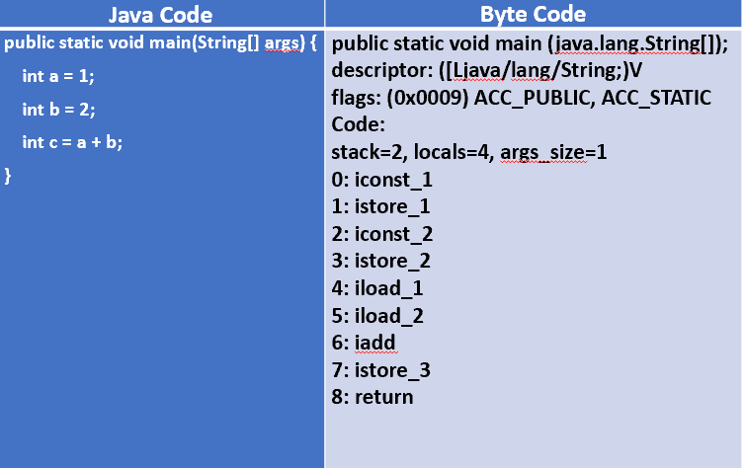
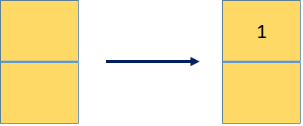
Opcode ve Yığın Çerçeve Mantığı
iconst_1 (integer constant 1) : Tamsayı sabitini işlenen yığına ekler (push).

Slide 17
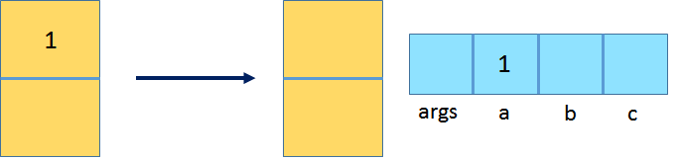
Opcode ve Yığın Çerçeve Mantığı
istore_1 : En üstteki işlenen tamsayı (int değeri) çeker ve bu 1 indeksini dizinde a yerel değişkenine karşılık gelen yerde saklar.

Slide 18

Opcode ve Yığın Çerçeve Mantığı
iconst_2 (integer constant 1) : Tamsayı sabitini işlenen yığına ekler (push).

Slide 19
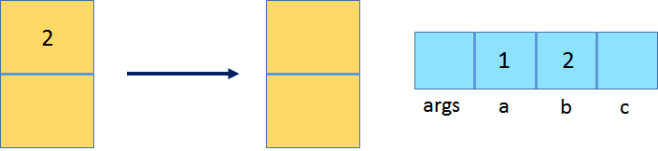
Opcode ve Yığın Çerçeve Mantığı
istore_2 : Üstteki işlenen tamsayı (int değeri) çeker ve bu 2 indeksini dizinde b yerel değişkenine karşılık gelen yerde saklar.

Slide 20
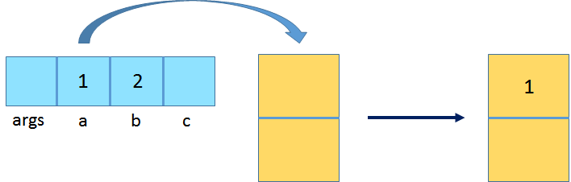
Opcode ve Yığın Çerçeve Mantığı
iload_1 : Tamsayı değişkeni olan 1 indeksini yerel değişkenden alır ve işlenen yığına ekler.

Slide 21
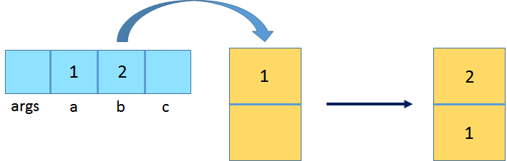
Opcode ve Yığın Çerçeve Mantığı
iload_2 : Tamsayı değişkeni olan 1 indeksini yerel değişkenden alır ve işlenen yığına ekler.

Slide 22
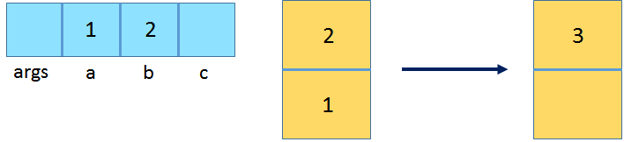
Opcode ve Yığın Çerçeve Mantığı
iadd : Yığındaki iki tamsayı değerini alır, birbirlerine ekler ve sonucu bir sonraki yığına yazar.

Slide 23
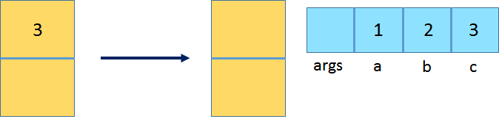
Opcode ve Yığın Çerçeve Mantığı
istore_3 : Üstteki işlenen tamsayı (int değeri) çeker ve bu 3 indeksini dizinde c yerel değişkenine karşılık gelen yerde saklar.
return : void metodundan sonucu döndürür.

Slide 24
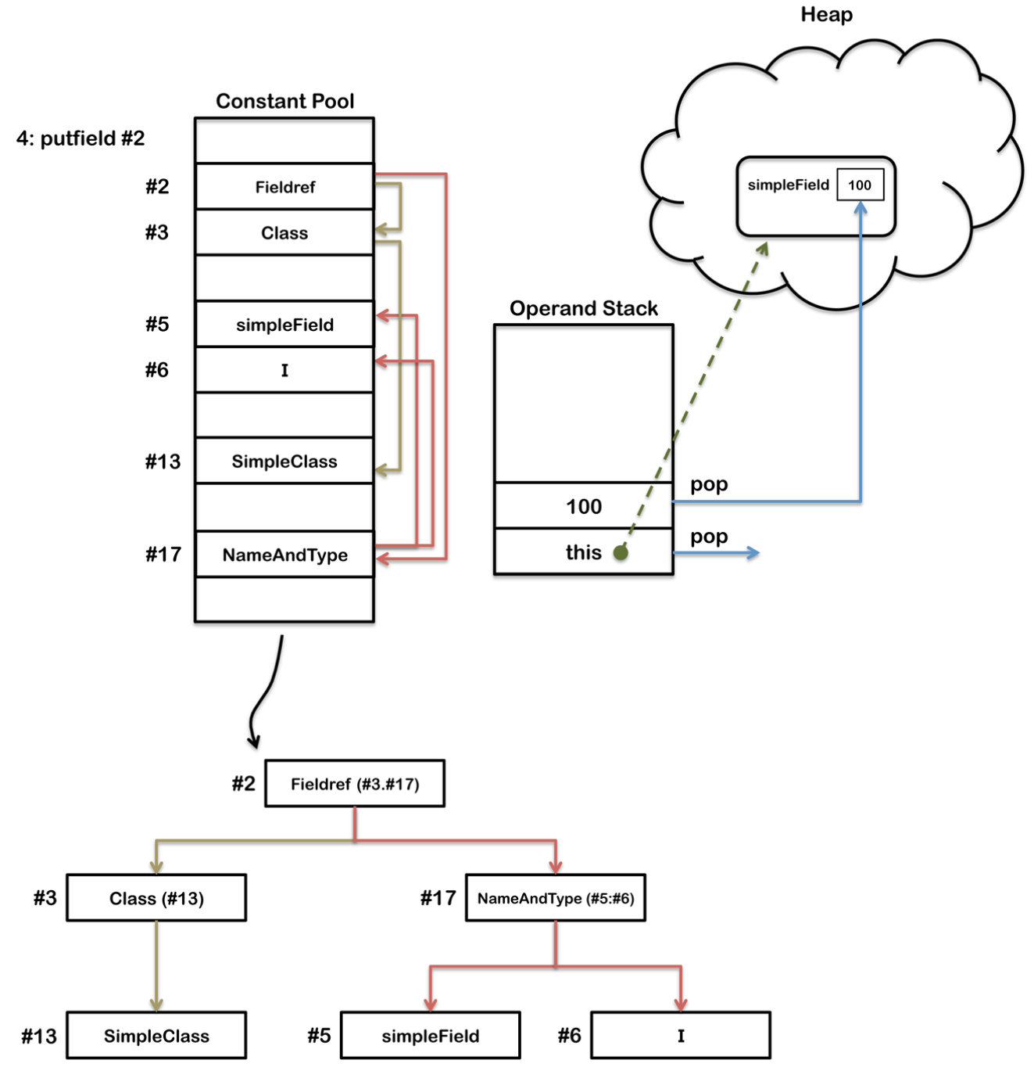
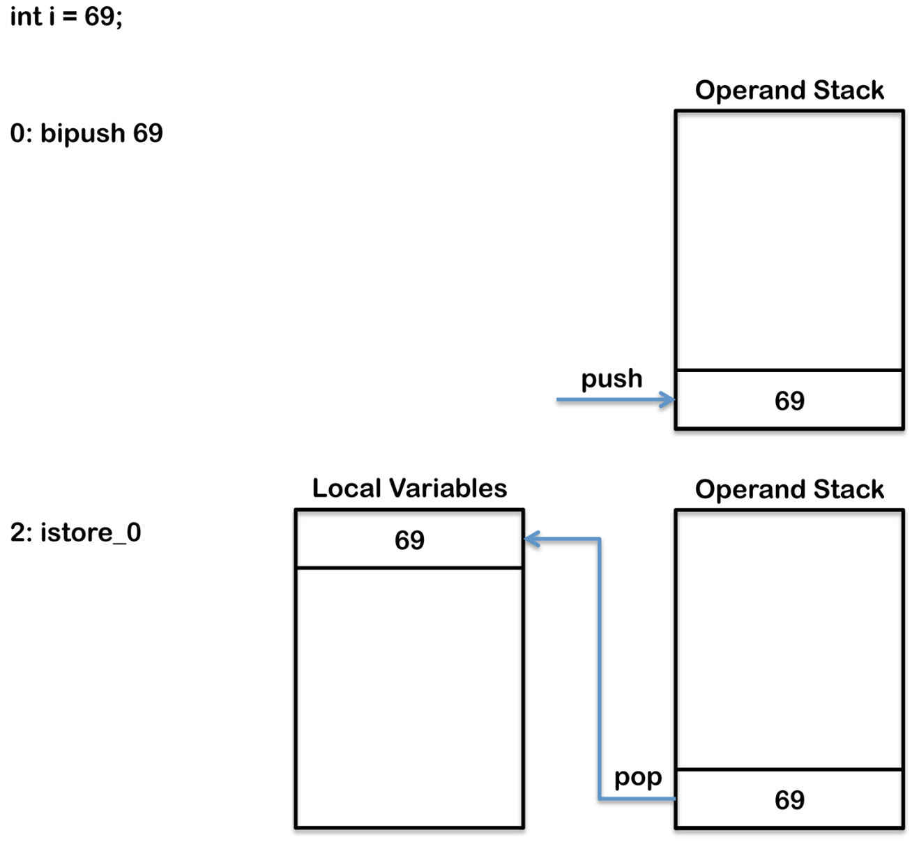
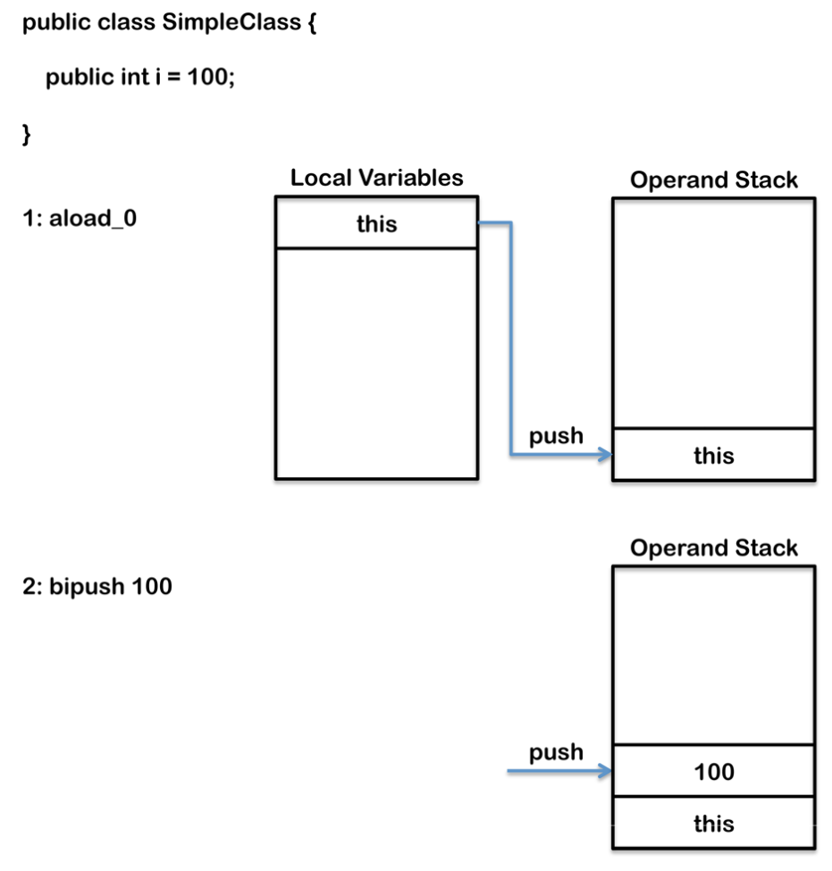
Opcode ve Yığın Çerçeve Mantığı
James D Bloom - Java Code To Byte Code : https://blog.jamesdbloom.com/JavaCodeToByteCode_PartOne.html

Slide 25
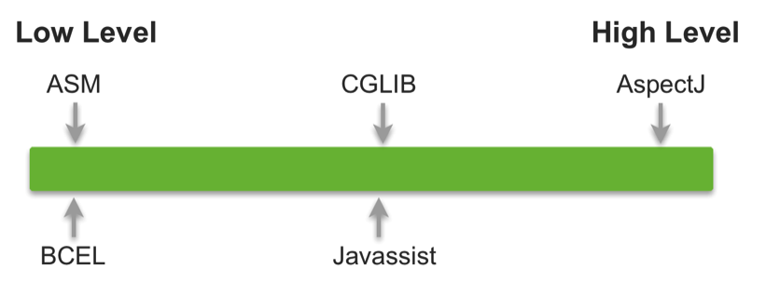
Javassist
Byte kod manipülasyon framework’leri ASM, AspectJ, BCEL, Byte Buddy, CGLIB, Cojen, Serp ve Javassist.
Javassist (Java Programlama Yardımcısı), Java bayt kodu manipülasyonunu kolaylaştırır.
Java'da bayt kodlarını düzenlemek için bir sınıf kütüphanesidir; Java programlarının çalışma zamanında yeni bir sınıf tanımlamasını ve JVM yüklediğinde bir sınıf dosyasını değiştirmesini sağlar.
Diğer benzer bayt kodu düzenleyicilerinden farklı olarak, Javassist iki düzey API sağlar: kaynak düzeyi ve bayt kodu düzeyi.

Slide 26
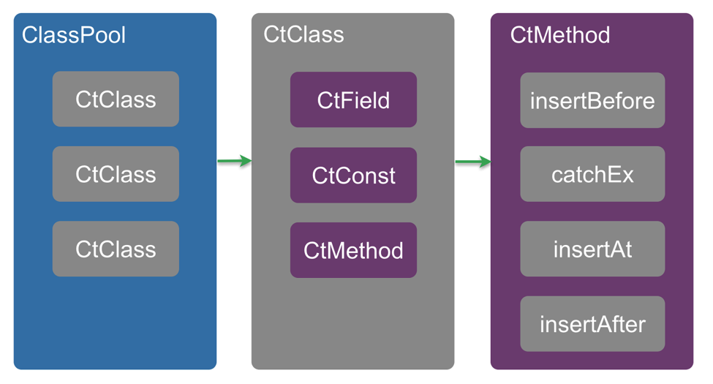
Javassist
Kullanıcılar kaynak düzeyinde API kullanıyorlarsa, Java bayt kodunun özelliklerini bilmeden bir sınıf dosyasını düzenleyebilirler.
Tüm API sadece Java dilinin kelime hazinesi ile tasarlanmıştır.
Girilen bayt kodunu kaynak metin biçiminde bile belirtilebilir; Javasist onu anında derler.
Diğer yandan, bayt kodu düzeyindeki API, kullanıcıların bir sınıf dosyasını diğer düzenleyiciler gibi doğrudan düzenlemesine olanak tanır.

Slide 27
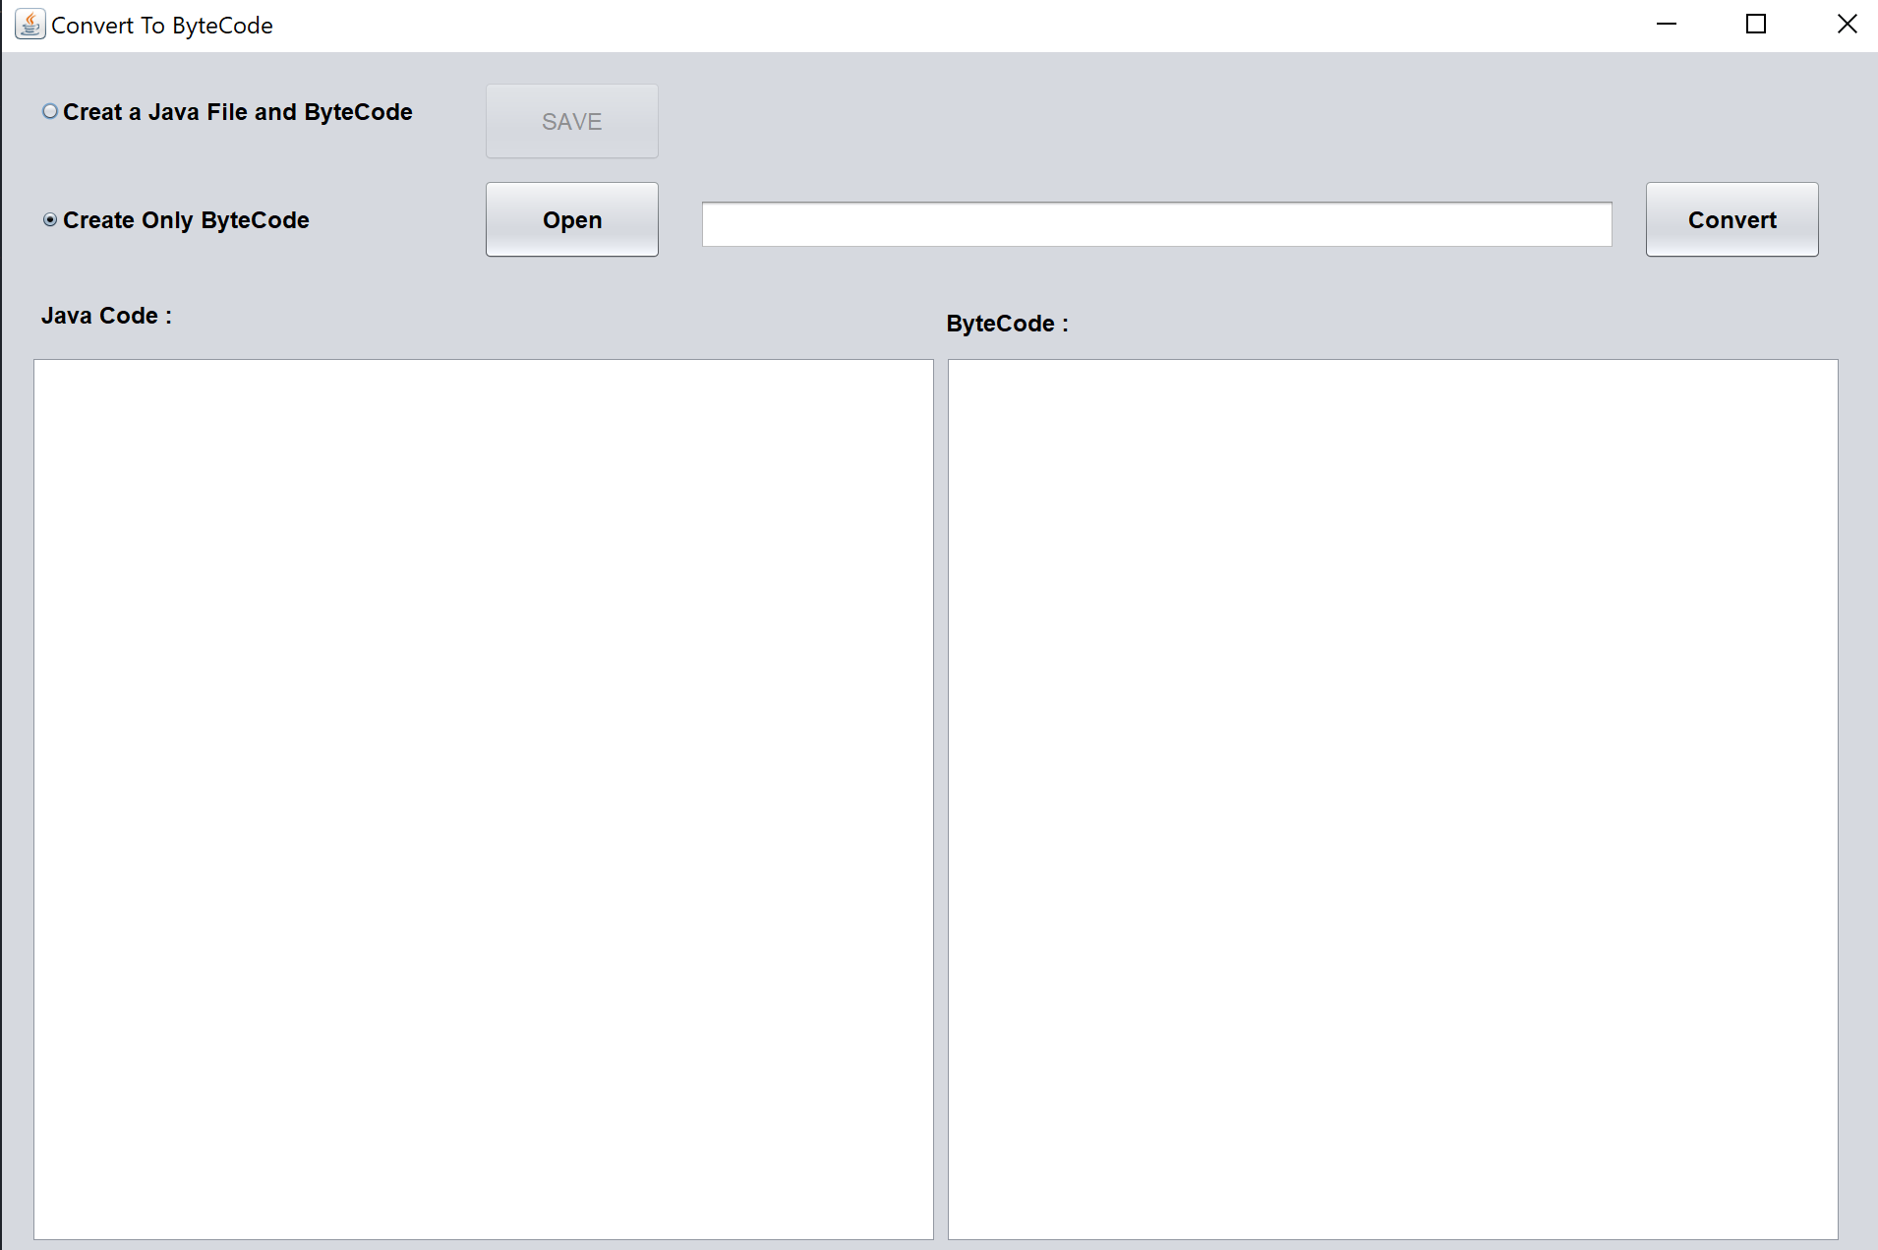
Geliştirilen ConvertToByteCode Yazılımı

Slide 28
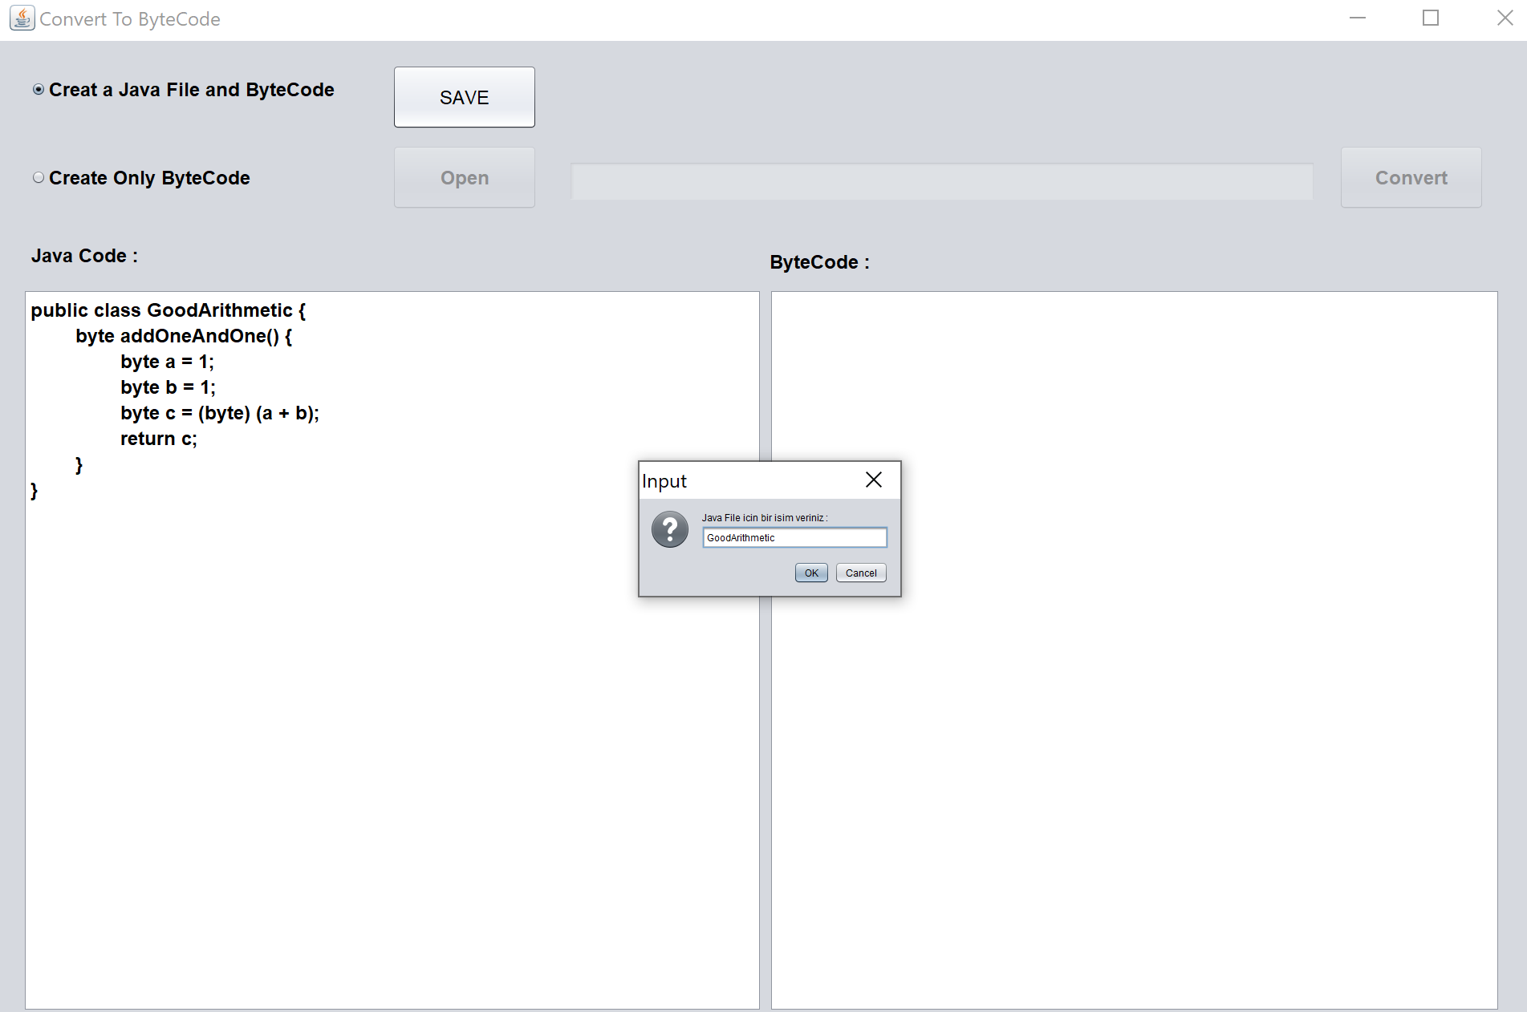
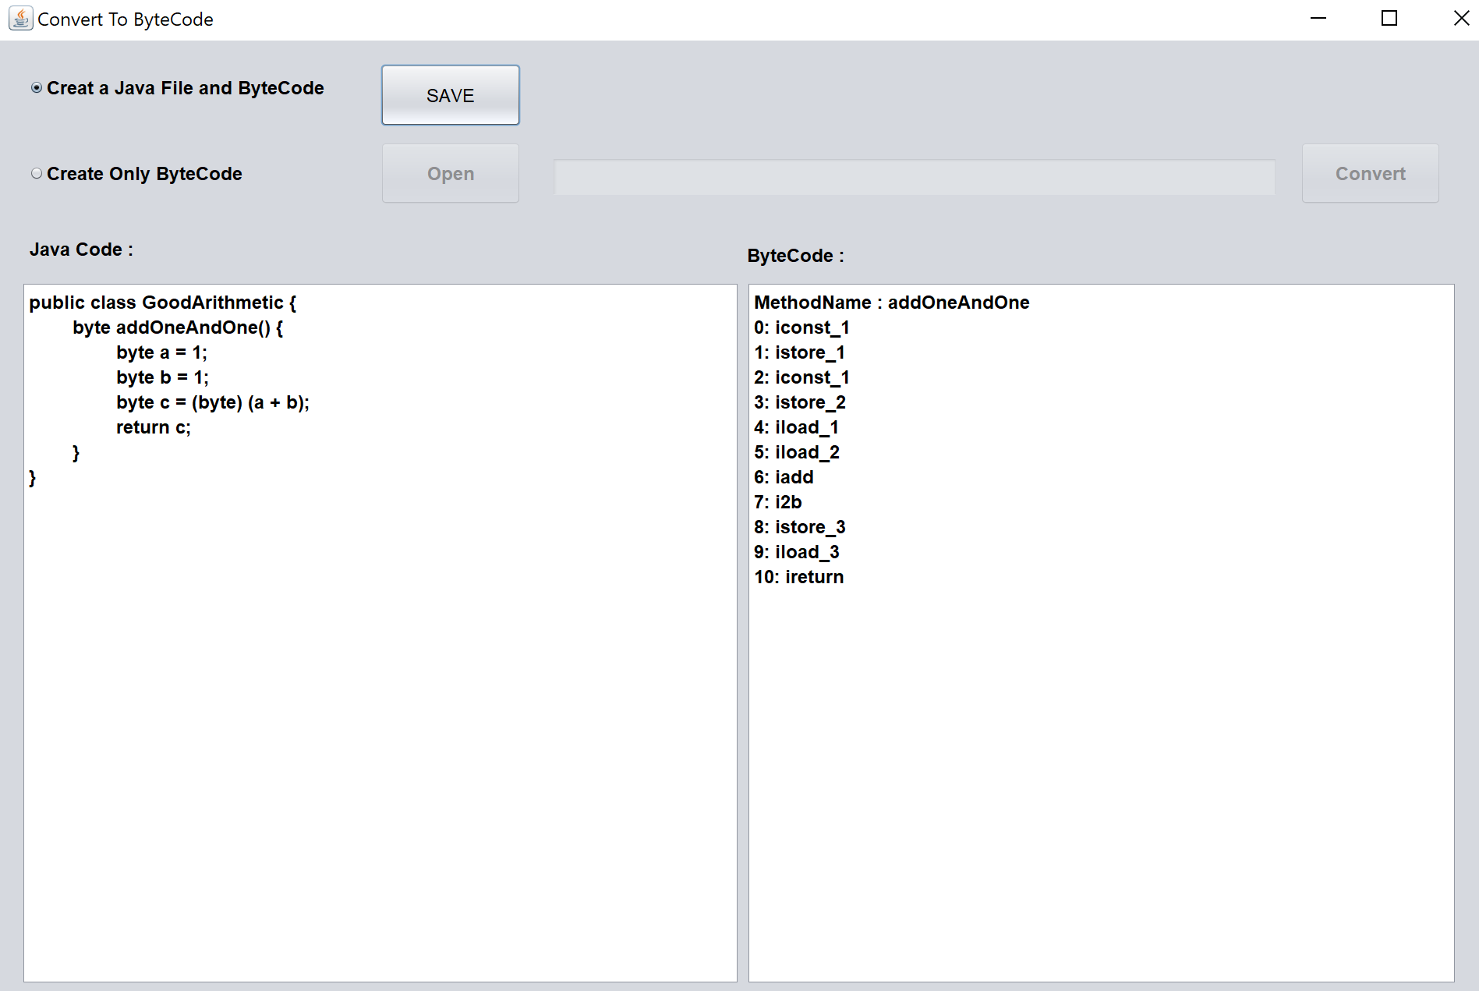
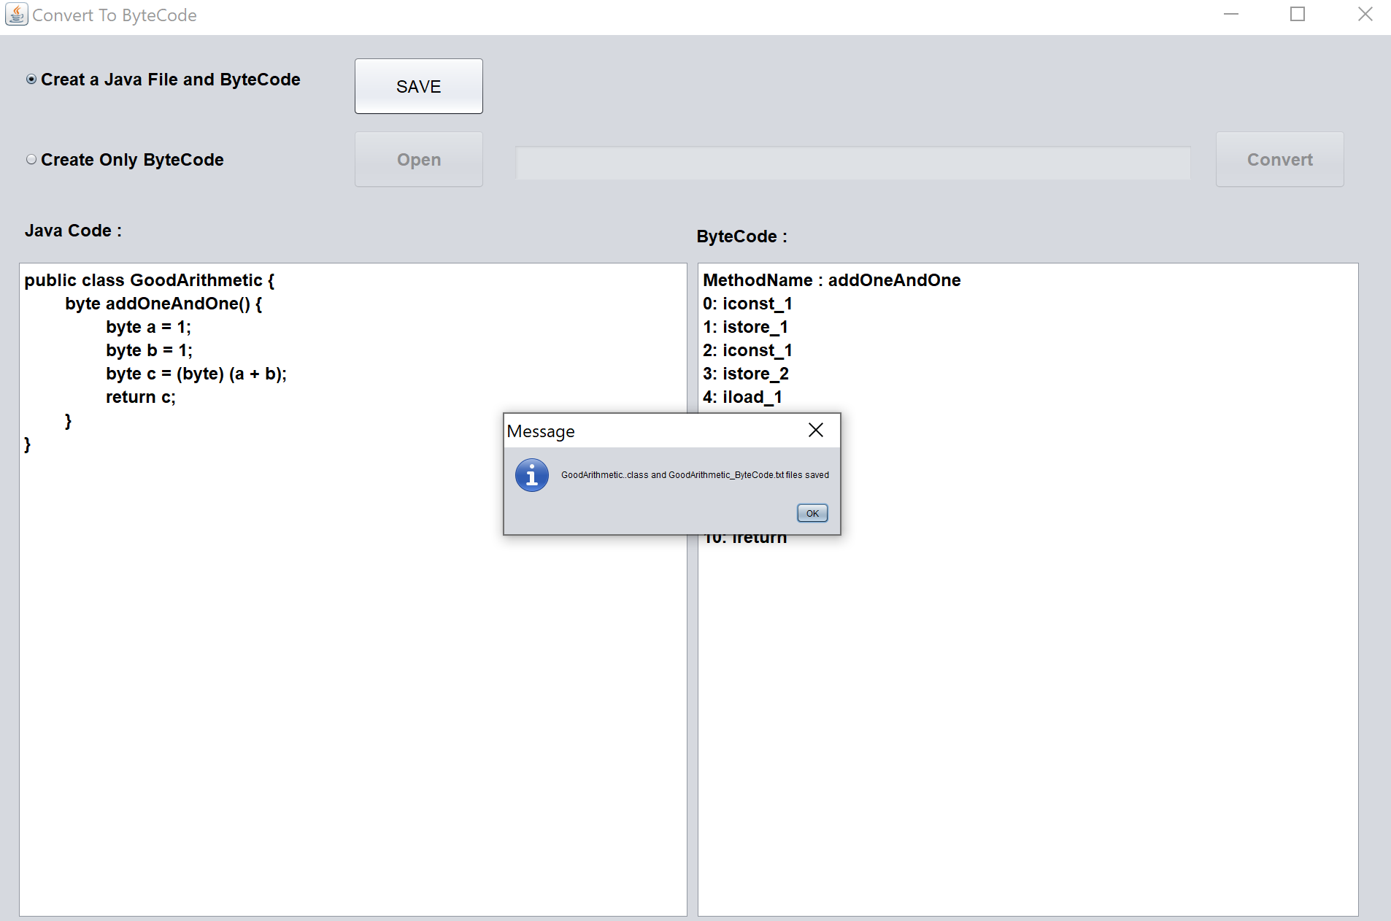
Geliştirilen ConvertToByteCode Yazılımı

Slide 29
Geliştirilen ConvertToByteCode Yazılımı

Slide 30
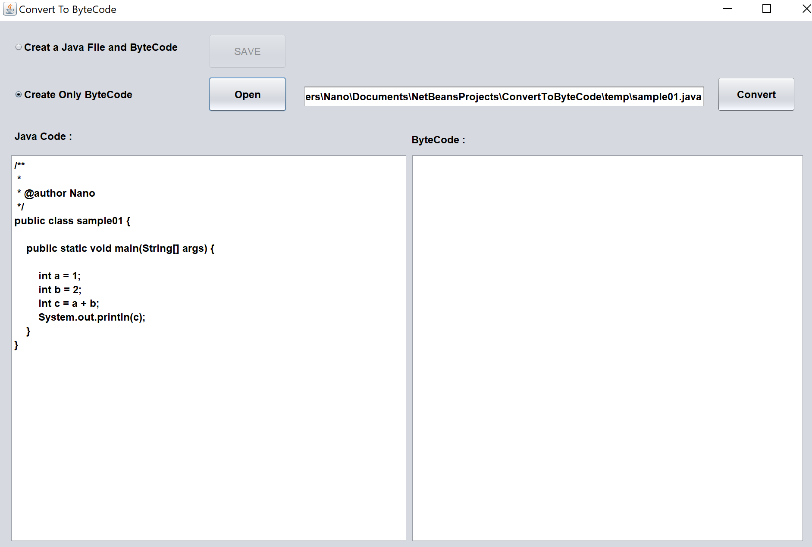
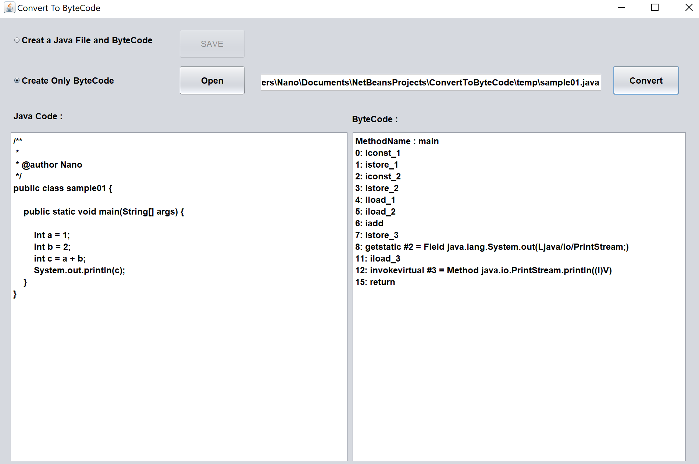
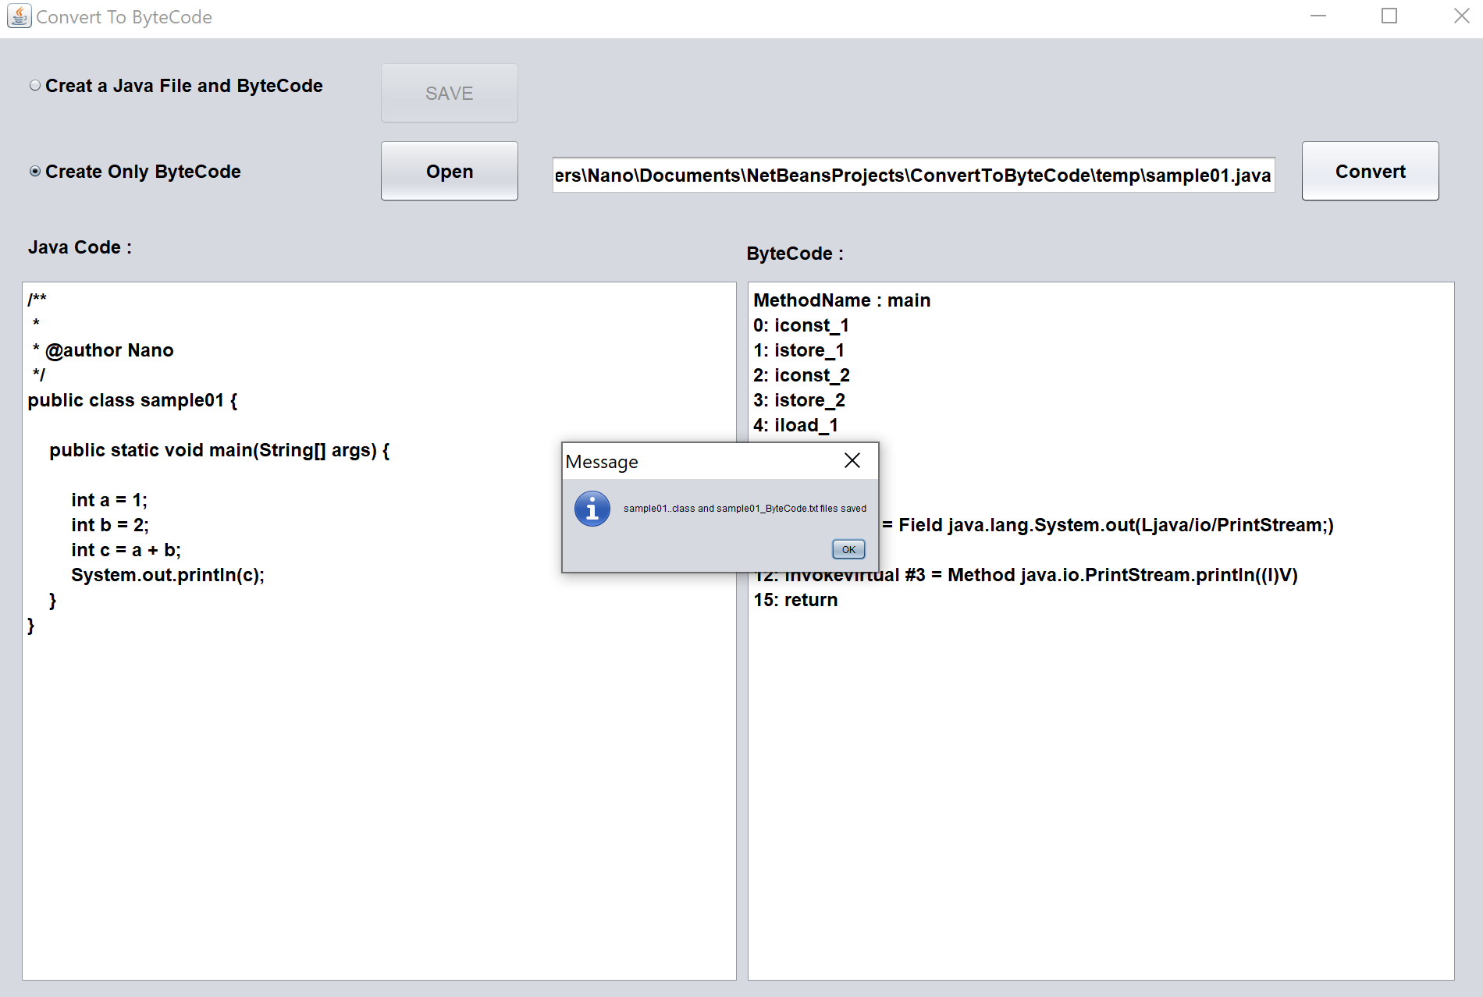
Geliştirilen ConvertToByteCode Yazılımı

Slide 31
Sonuç
Bu çalışmada, Java bayt kodu hakkında öncelikle genel bilgiler verilmektedir.
Herhangi bir dilin en iyi programcıları, üst düzey dilin yürütmeden önce çevrildiği ara formu anlar. Java ile bu ara gösterim bayt kodudur. Bunu anlamak, nasıl çalıştığını bilmek ve daha da önemlisi, Java derleyicisi tarafından belirli kaynak kodu için hangi bayt kodunun üretildiğini bilmek, mümkün olan en hızlı ve en küçük kodu yazmak için önemlidir.
Java’da bir program yürütülürken devam eden birçok işlem vardır. Böyle bir kavram, java’da platformdan bağımsız olmasının nedenlerinden biri olan Java’daki Bytecode’dur.
Java byte kodu .class dosyası biçimindeki makine kodudur. Java’daki Byte kodu, java sanal makinesi için ayarlanan komuttur ve bir derleyiciye benzer şekilde çalışır.
Çalışmanın ilerleyen bölümünde ise, bir java programının bayt koda nasıl çevirildiği örnekler üzerinde anlatılmış ve son olarak geliştirilen convert to byte code yazılımından bahsedilmiştir.

Slide 32
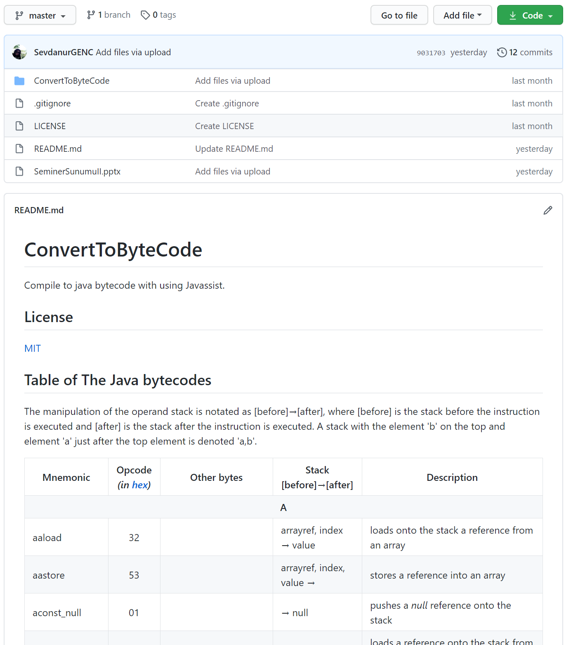

Geliştirilen ConvertToByteCode Yazılımına ait kodların GitHub Linki :
https://github.com/SevdanurGENC/ConvertToByteCode

Slide 33
Kaynaklar
[1] Karal, Ömer. JAVA ortamında bulanık mantık kontrol: Kamyon yükleme-boşaltma uygulaması. MS thesis. Pamukkale Üniversitesi Fen Bilimleri Enstitüsü, 2004.
[2] Bytecode basics : A first look at the bytecodes of the Java virtual machine. Erişim Tarihi : 22.06.2020, https://www.javaworld.com/article/2077233/bytecode-basics.html
[3] Erişim Tarihi : 22.06.2020, http://www.techlila.com/write-programs-linux/
[4] Introduction to Java Bytecode - Mahmoud Anouti. Erişim Tarihi : 22.06.2020, https://dzone.com/articles/introduction-to-java-bytecode
[5] Java bytecode. Erişim Tarihi : 22.06.2020, https://www.ibm.com/developerworks/library/it-haggar_bytecode/
[6] 3 Best Libraries to manipulate Java bytecode programmatically. Erişim Tarihi : 22.06.2020, https://www.coolcoder.in/2015/02/3-best-libraries-to-manipulate-java.html
[7] James D Bloom - Java Code To Byte Code. Erişim Tarihi : 22.06.2020 https://blog.jamesdbloom.com/JavaCodeToByteCode_PartOne.html

Slide 34
Teşekkürler.

